Slide 1
Как вовлечь сотрудников, которым «ничего не нужно», в развитие компании

Slide 2
Нужно ли компании
думать о Будущем?
2
Notes:
Бизнес модели, рынки телеком, перевозки, ритейл, БАНКИ
Тревога сотрудников
Нет смысла
Удержать важнее чем привлечь (зарплата новых уже дороже)
Когда компания начинает проигрывать на рынке нужно менять свои коридоры
90% бизнесов в России подошло к последней стадии своего ЖЦ. Ибо бизнесы вечно не живут. 15-25 лет средний возраст бизнес-модели
Фаза старения и смерти бизнес модели мы проживаем в первый раз.
В кризисе Время ожидания, а здесь время действий и порождать новую бизнес-модель пока еще старый бизнес в плюсе.

Slide 3
Само не рассосется!)))
3
Notes:
Бизнес модели, рынки телеком, перевозки, ритейл, БАНКИ
Тревога сотрудников
Нет смысла
Удержать важнее чем привлечь (зарплата новых уже дороже)
Когда компания начинает проигрывать на рынке нужно менять свои коридоры
90% бизнесов в России подошло к последней стадии своего ЖЦ. Ибо бизнесы вечно не живут. 15-25 лет средний возраст бизнес-модели
Фаза старения и смерти бизнес модели мы проживаем в первый раз.
В кризисе Время ожидания, а здесь время действий и порождать новую бизнес-модель пока еще старый бизнес в плюсе.

Slide 4
Ловить малейшие сигналы
к изменениям
4
Notes:
Беседа с потребителем- изменение ценностей, нет владению, нет сегментам
Беседа с сотрудниками -
Беседа с окружением-нос по ветру

Slide 5
КТО ТАКОЙ ЛИДЕР?
5
Notes:
Тор фасилитация- групповое решение
Сценарное планирование – варианты, рисуем бихнес-модели

Slide 6
«Лидер это тот кто всегда знает что делать и ведет за собой…»
6
Notes:
Проблема в том, что у большинства российских бизнесменов есть четкое представление о лидере, как о человеке, который всегда знает что делать. Типичное их рассуждение: «сильный лидер должен сначала найти решение, принять его, а потом вдохновить команду на его реализацию»; Мы консультировали компанию, которая продает корпоративные городские квесты.
Первый бизнес-проект успешен. Когда мы получили первй успех, он закрепляется в нашей голове на уровне рефлекса и мы понимаем что только так и получается. Мы знаем как делать. В прошлый кризис мы снизили цены и нам помогло. В прошлый кризис мы уволили сотрудников и это помогло. Часто бывает что рынок поменялся, сотрудники поменялись, культура поменялась, а мышление старое. Нам нужно иметь пластичное гибкое мышление

Slide 7
«Лидер должен сначала найти решение, принять его, а потом вдохновить команду на его реализацию»
7
Notes:
Проблема в том, что у большинства российских бизнесменов есть четкое представление о лидере, как о человеке, который всегда знает что делать. Типичное их рассуждение: «сильный лидер должен сначала найти решение, принять его, а потом вдохновить команду на его реализацию»; Мы консультировали компанию, которая продает корпоративные городские квесты.
Первый бизнес-проект успешен. Когда мы получили первй успех, он закрепляется в нашей голове на уровне рефлекса и мы понимаем что только так и получается. Мы знаем как делать. В прошлый кризис мы снизили цены и нам помогло. В прошлый кризис мы уволили сотрудников и это помогло. Часто бывает что рынок поменялся, сотрудники поменялись, культура поменялась, а мышление старое. Нам нужно иметь пластичное гибкое мышление

Slide 8
«Нужно сначала создать товар, а потом стимулировать клиента это покупать»
8
Notes:
Проблема в том, что у большинства российских бизнесменов есть четкое представление о лидере, как о человеке, который всегда знает что делать. Типичное их рассуждение: «сильный лидер должен сначала найти решение, принять его, а потом вдохновить команду на его реализацию»; Мы консультировали компанию, которая продает корпоративные городские квесты.
Первый бизнес-проект успешен. Когда мы получили первй успех, он закрепляется в нашей голове на уровне рефлекса и мы понимаем что только так и получается. Мы знаем как делать. В прошлый кризис мы снизили цены и нам помогло. В прошлый кризис мы уволили сотрудников и это помогло. Часто бывает что рынок поменялся, сотрудники поменялись, культура поменялась, а мышление старое. Нам нужно иметь пластичное гибкое мышление

Slide 9
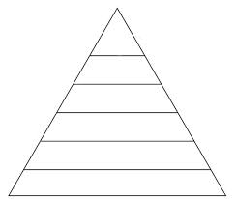
Смена парадигмы мышления:
Я спрашиваю и мы вместе находим решение
Я говорю, вы выполняете
Доверие
9
Notes:
Скорость изменений высока
50% решений есть внутри голов сотрудников, а 50% в голове потребителя
Регрессивное наставничество
Новое поколение, ищет Смысл
Потребность в Экспертизе

Slide 10
Знания сотрудников
Знание потребителя
Энергия команды
Объединенная команда с пониманием что делать и зарядом на действие.
10
Notes:
Скорость изменений высока
50% решений есть внутри голов сотрудников, а 50% в голове потребителя
Регрессивное наставничество
Новое поколение, ищет Смысл
Потребность в Экспертизе

Slide 11
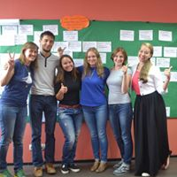
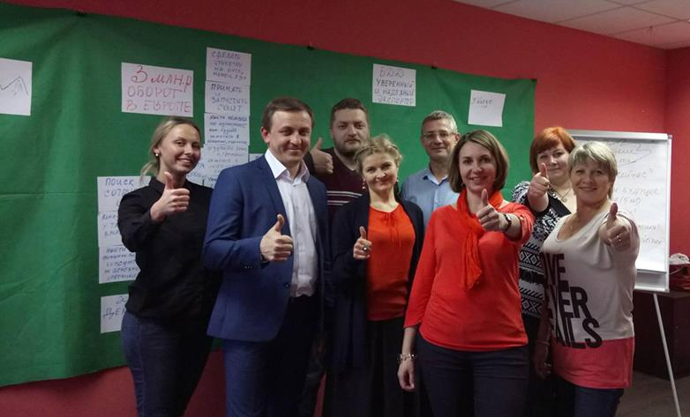
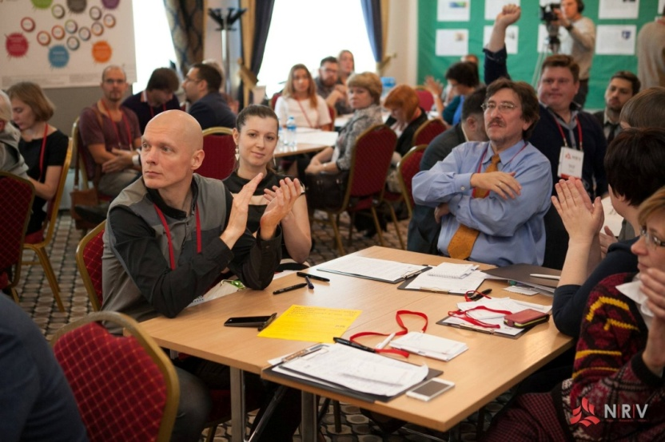
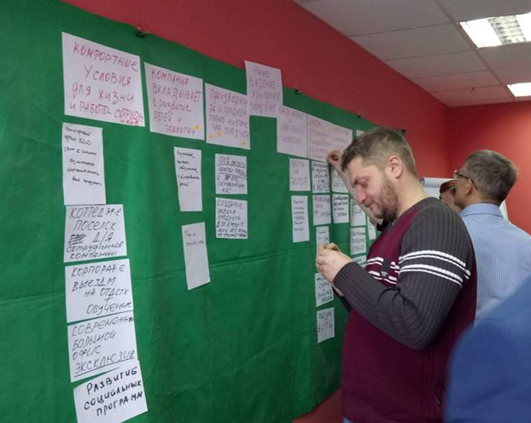
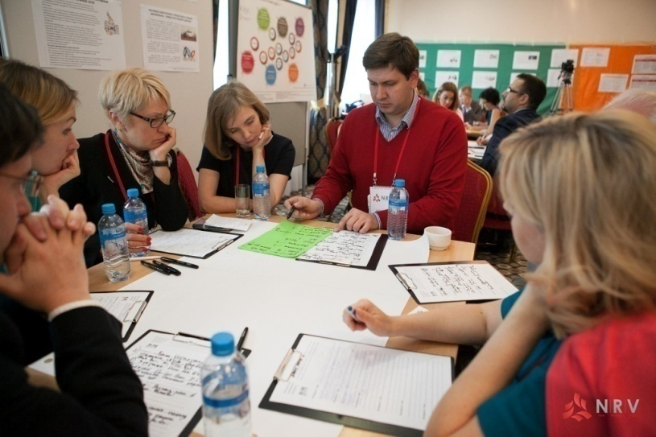
КАК ПРОХОДЯТ НАШИ ПРОЕКТЫ
11

Slide 12
Вовлекайте
Используйте потенциал
Меняйтесь!
12

Slide 13
КАК ЭТО РАБОТАЕТ
13

Slide 14
АЛГОРИТМ РАБОТЫ
Что нужно сделать,
чтобы вовлечь сотрудников в развитие компании
14

Slide 15
Алгоритм работы
Рассчитайтесь с 1 по 8
Подойдите к столу с карточкой своего номера
15

Slide 16
АЛГОРИТМ РАБОТЫ
Самостоятельно напишите не менее 10 пунктов на листочке
16

Slide 17
АЛГОРИТМ РАБОТЫ
Обсудите в парах или тройках ваши идеи и выпишите на маленькие листочки повторяющиеся и оригинальные идеи по результату обсуждения
17

Slide 18
АЛГОРИТМ РАБОТЫ
ПРАВИЛА:
Один листочек одна идея
Не более 3-5 слов на листе
Крупно и разборчиво
18

Slide 19
АЛГОРИТМ РАБОТЫ
Обсудите и договоритесь в группе за столом какие идеи вы выпишите на Листочки А4 (повторяющиеся идеи и оригинальные).
19

Slide 20
АЛГОРИТМ РАБОТЫ
Выберите 2 карточки,
наиболее важные на взгляд группы за столом
20

Slide 21
АЛГОРИТМ РАБОТЫ
Договоритесь в группе и проголосуйте за 3 карточки на Стене
21

Slide 22
АЛГОРИТМ РАБОТЫ
От каждого стола подойдите возьмите карточку, наиболее интересную для дальнейшей работы
22

Slide 23
АЛГОРИТМ РАБОТЫ
На ватмане опишите проект:
Какого результата мы хотим достичь
Как достичь результата (уровень идей)
Ближайшие действия
23

Slide 24
АЛГОРИТМ РАБОТЫ
Выберите Хозяина стола, который будет представлять проект.
Остальные участники стола подойдите к трем столам по часовой стрелке.
Нужно
Выслушать хозяина стола
Задать ему вопросы
Дать комментарии, идеи
24

Slide 25
АЛГОРИТМ РАБОТЫ
Вернитесь к своему столу.
Договоритесь какие идеи, комментарии вы внесете в свой проект
25

Slide 26
АЛГОРИТМ РАБОТЫ
Поделитесь своими впечатлениями!
26

